Slide 1
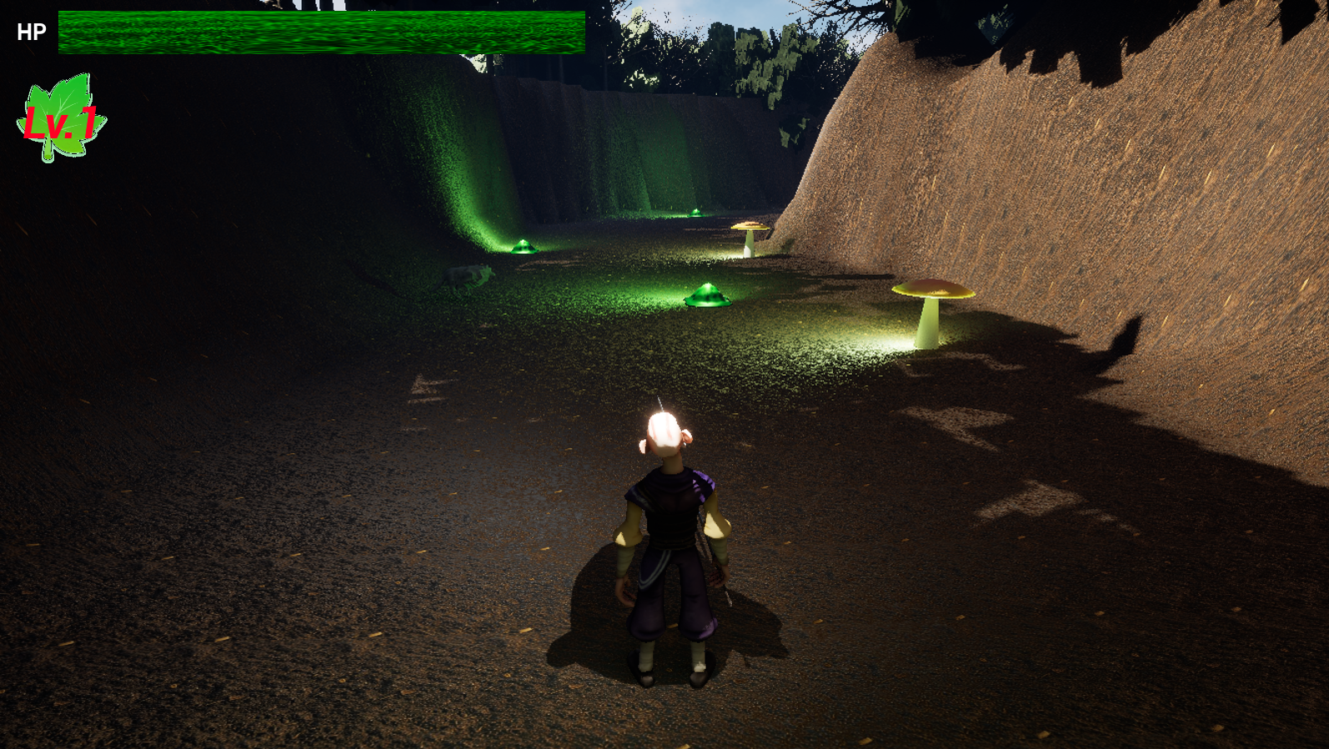
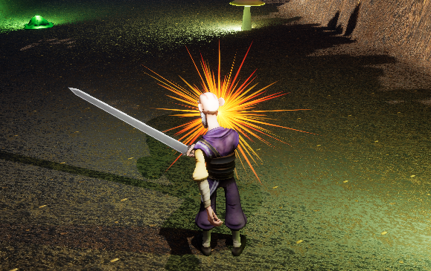
BACK
TO
HOME
敵を退けて
急いで家に帰ろう！
・ゲームの目的
敵を倒して自分を強化し、
無事に家に帰ることを目指せ！！
・操作方法
W
A
S
D
・・・移動
ステータスの上げ方によってはボスを一撃で倒すことも可能。
Space
・・・ジャンプ
・・・攻撃
情報クリエイタ工学科 : 2年 河野 拓実、江川 彰馬

